Slide 1
Quản lý nhà sách
Nhóm sinh viên: Võ Tấn Phong
Nguyễn Trùng Dương
Giáo viên hướng dẫn: Vũ Sơn Lâm

Slide 2
Phân công công việc
STT | Họ tên | Mã sinh viên | Công việc đảm nhận | Ghi chú
1 | Võ Tấn Phong | 4051050090 | Thiết kế cơ sở dữ liệu, thiết kế materpage, Code trang bán sách, quản lý sách, thống kê, danh sách hóa đơn, chi tiết sách, chi tiết hóa đơn
2 | Nguyễn Trùng Dương | 4051050026 | Code trang đăng nhập, quản lý NXB, thể loại, khách hàng, danh sách khách hàng, chi tiết khách hàng, sách theo thể loại

Slide 3
Nội dung chính
Tóm tắt ứng dụng
Lược đồ CSDL
Những chức năng chính
Kết luận
Demo

Slide 4
1. Tóm tắt ứng dụng
Theo thời gian sách càng lúc càng phong phú và đa dạng về cả số lượng sách lẫn chủ đề. Vì thế việc quản lý chúng bằng các phương pháp thủ công sẽ vô cùng khó khăn và chất lượng đạt được sẽ không cao. Vì lẽ đó, các cửa hàng sách cần một ứng dụng quản lý tự động để giúp việc kinh doanh trở nên tốt hơn.
Ứng dụng quản lý nhà sách giúp các thao tác quản lý trở nên tự động, các dữ liệu được lưu trữ trên máy tính sẽ được lưu trữ lâu dài hơn so với trên giấy tờ...

Slide 5
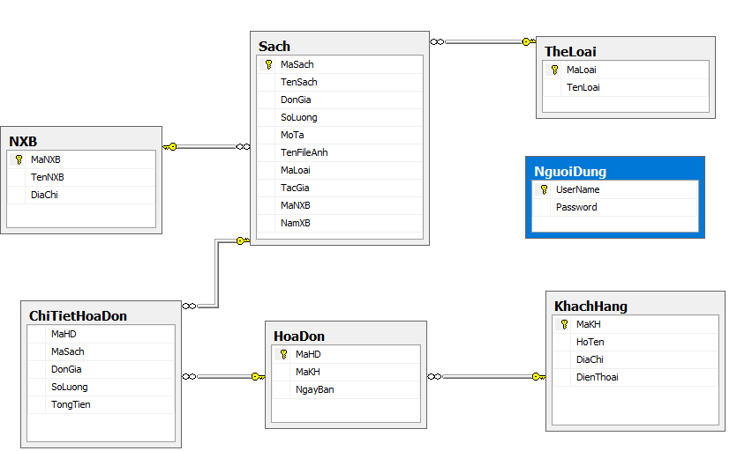
2. Lược đồ CSDL

Slide 6
3. Những chức năng chính
Xem Sách và các thể loại sách.
Xem chi tiết thông tin sách.
Bán sách.
Thống kê doanh thu.
Quản lý khách hàng
Quản lý sách.
Quản lý nhà xuất bản.
Quản lý thể loại.

Slide 7
4. Kết luận
Có thêm kinh nghiệm làm việc theo nhóm và sử dụng được các phần mềm quản lý mã nguồn để phục vụ cho việc làm việc nhóm.
Có thêm nhiều hiểu biết về kỹ năng lập trình cũng như việc áp dụng nó để làm ra được sản phẩm.
Khả năng thu thập phân tích cũng như tìm hiểu để xây được được một CSDL hoàn chỉnh cho ứng dụng.

Slide 8
5. Demo

